Slide 1
Прямая и обратная позиционная задача. Уточнение параметров робота.
Заказчик: АО “Цифровая сборка”

Slide 2
Наша команда
Волокитин Егор - менеджер проекта, разработчик
Камынин Павел - разработчик, технический писатель
Кузнецов Илья - техлид, главный физик и математик
Лашков Андрей - разработчик
Штоколова Елизавета - разработчик

Slide 3
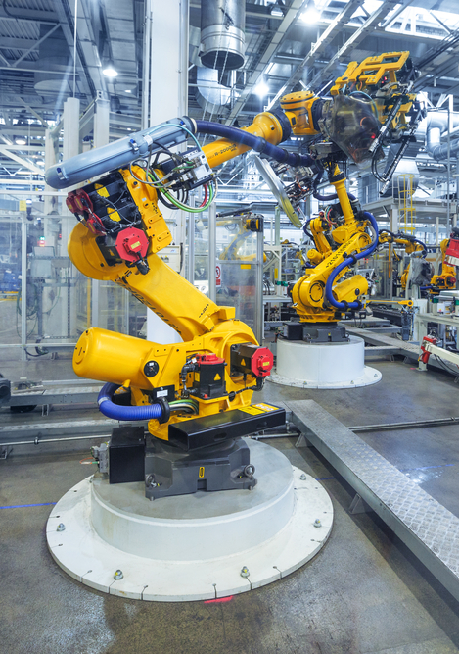
Про роботов
Робот-манипулятор предназначен для выполнения двигательных функций, аналогичным функциям руки человека.
Широко распространены в промышленности.
Состоят из последовательно соединенных звеньев и TCP (tool center point).
По сути робот-манипулятор можно представить как кинематическую цепь.

Slide 4
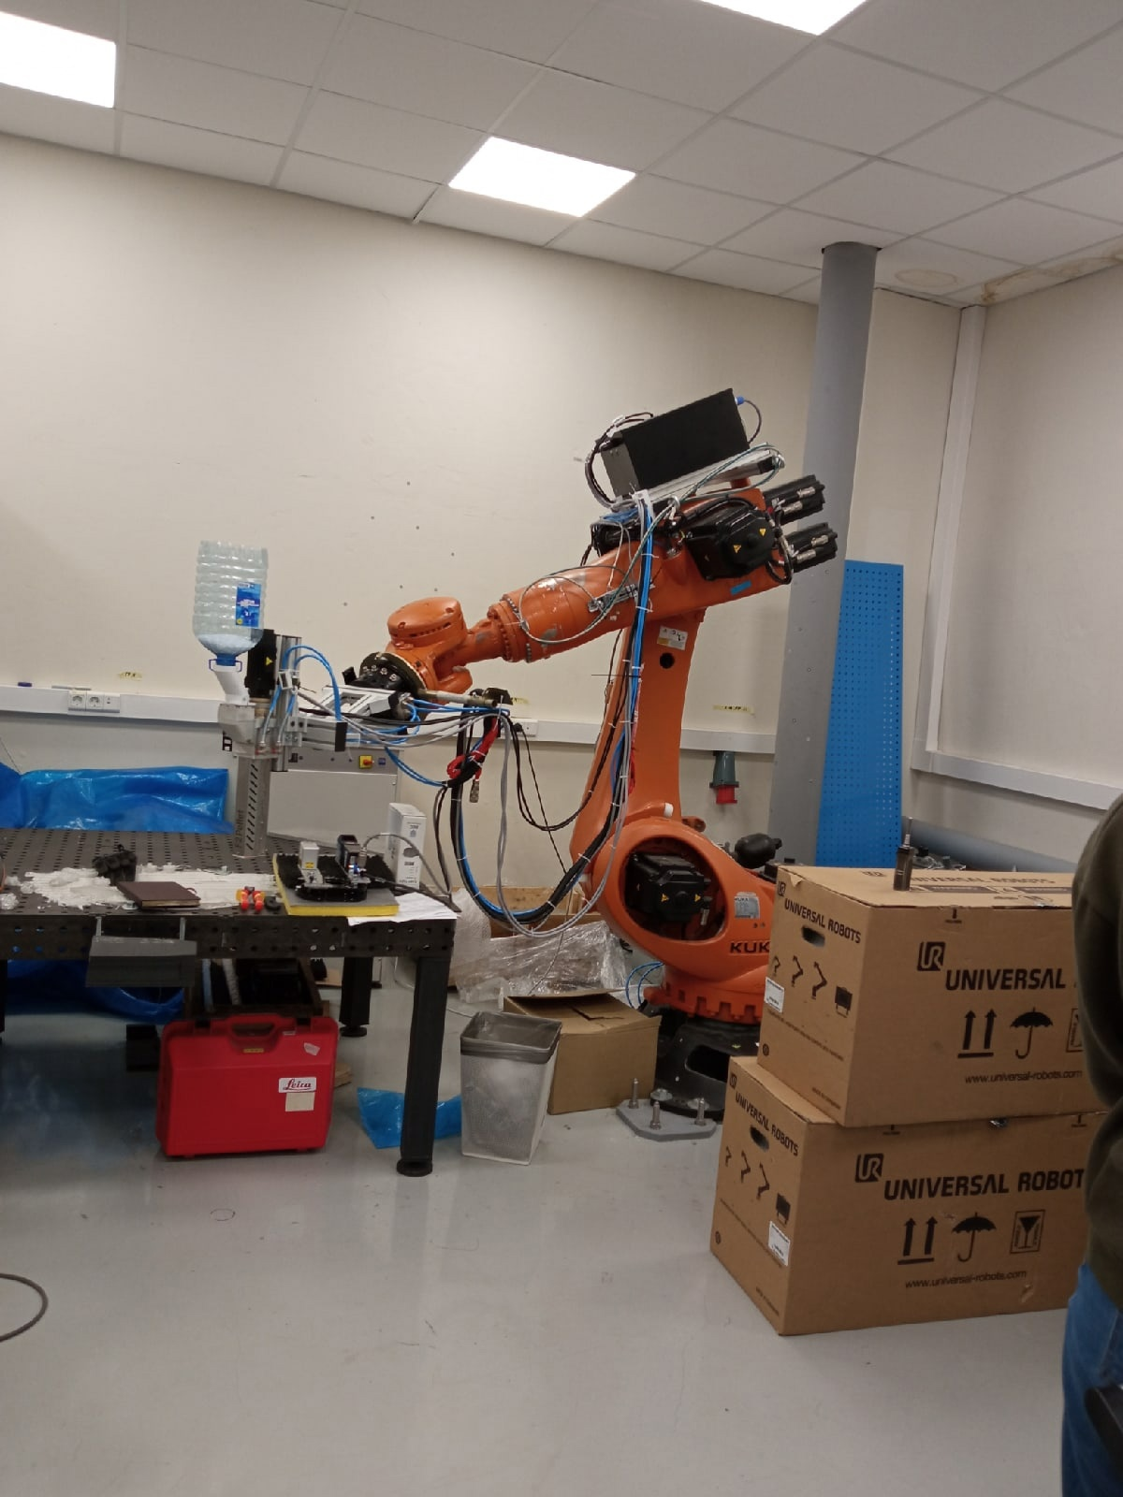
Основные задачи
Прямая задача - по различным параметрам, которые можно считать с робота и его датчиков, определить положение TCP.
Обратная задача - по положению TCP определить углы поворота шарниров работа.
Задача поиска DH параметров - по многим положениям робота и его TCP определить DH параметры манипулятора.

Slide 5

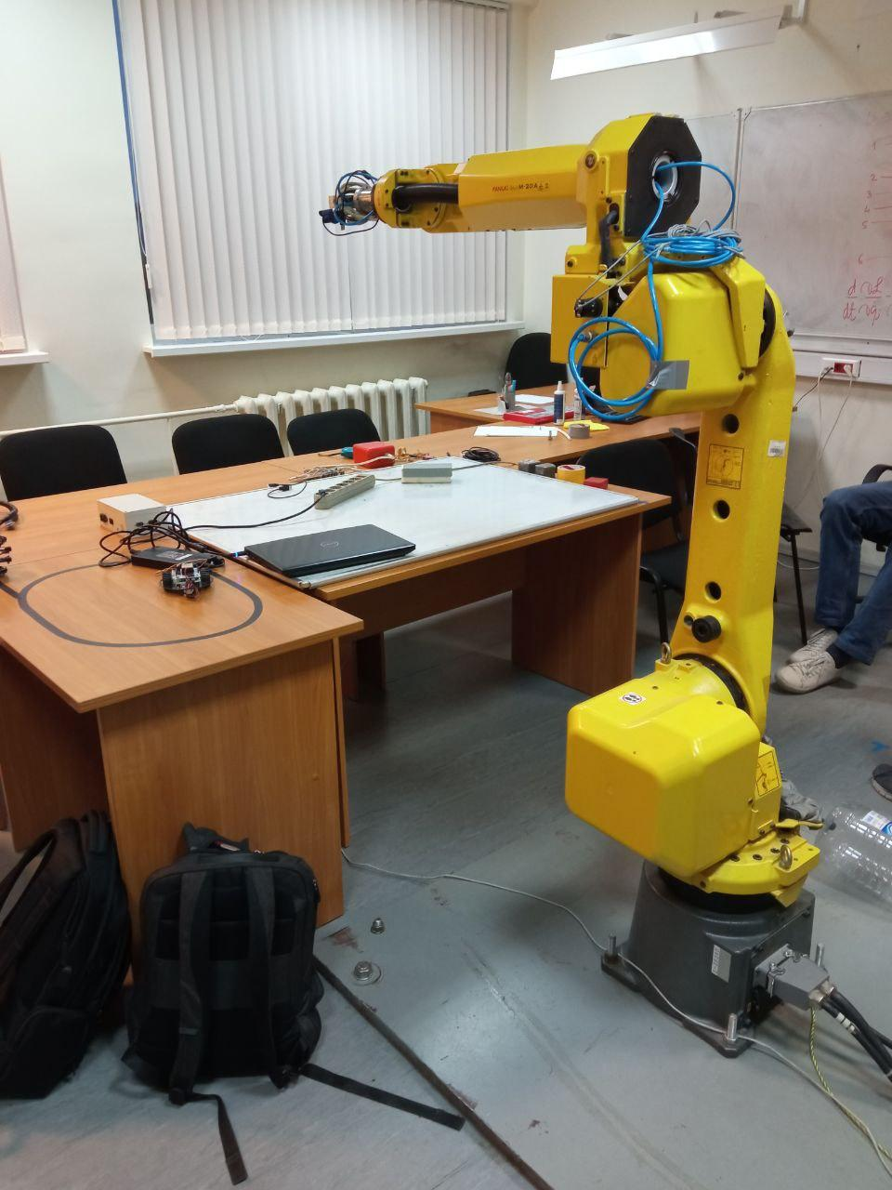

Стек технологий
Fanuc M-20iA
Среда симуляции Roboguide
Python

Slide 6
Архитектура решения прямой задачи
Физическое и математическое обоснование прямой задачи
Работа с симулятором roboguide: снятие данных по углам и положение TCP из симуляции
Программа для вычисления TCP: принимает на вход углы и DH-параметры, выдает положение TCP.
Программа для общения с FANUC через TCP/IP.

Slide 7
Контактная информация
Волокитин Егор, менеджер проекта
volokitine@yandex.ru
@v_egorka
+79216580428
https://github.com/amcp-practice-robotics

Slide 8
Спасибо за внимание!

